Slide 1
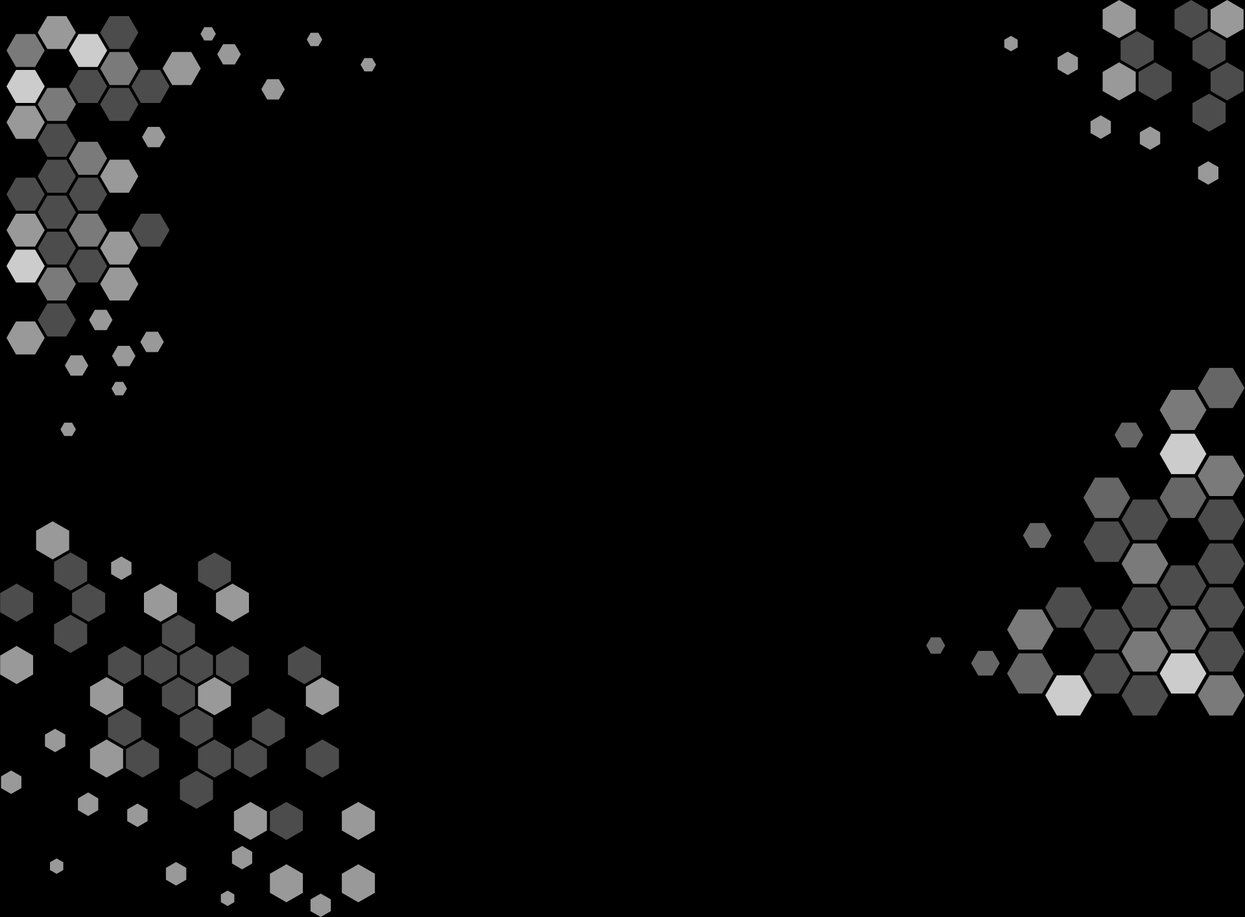
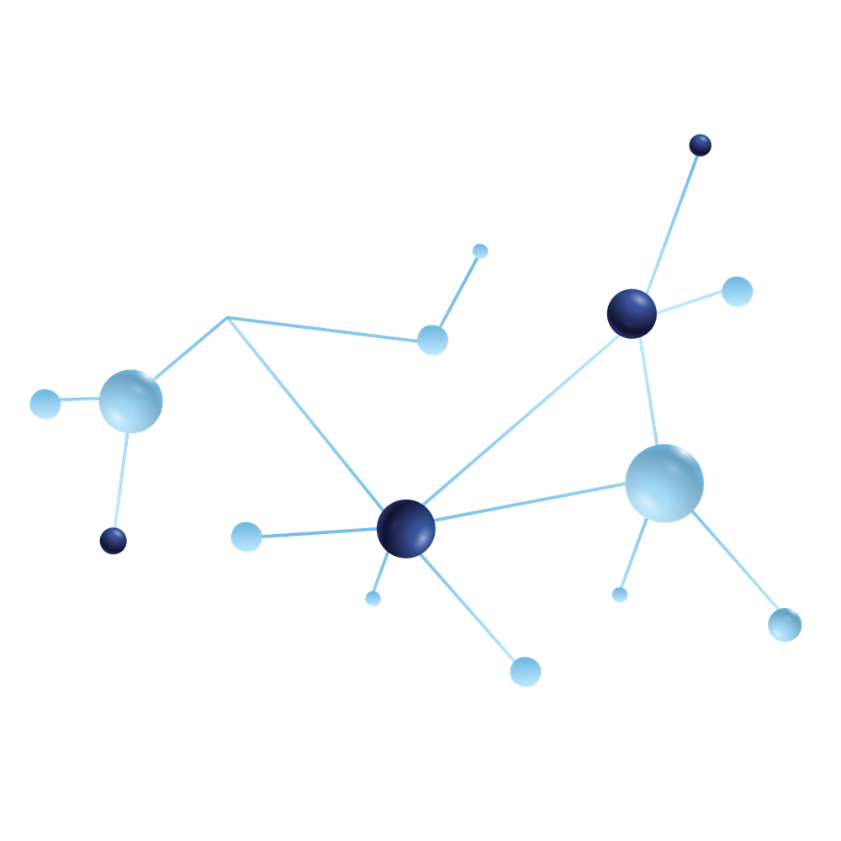
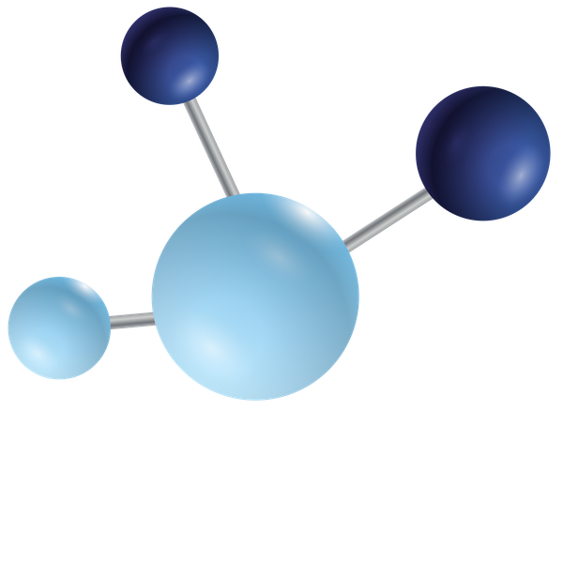
Trakų Vytauto Didžiojo gimnazija
,,9-VARIO (II) SULFATO TIRPALŲ IR KRISTALOHIDRATO LAIDUMAS-PPT“
Mokinės V. S. ir A. Š.
Mokytojos: E. Š. ir D. B.

Slide 2
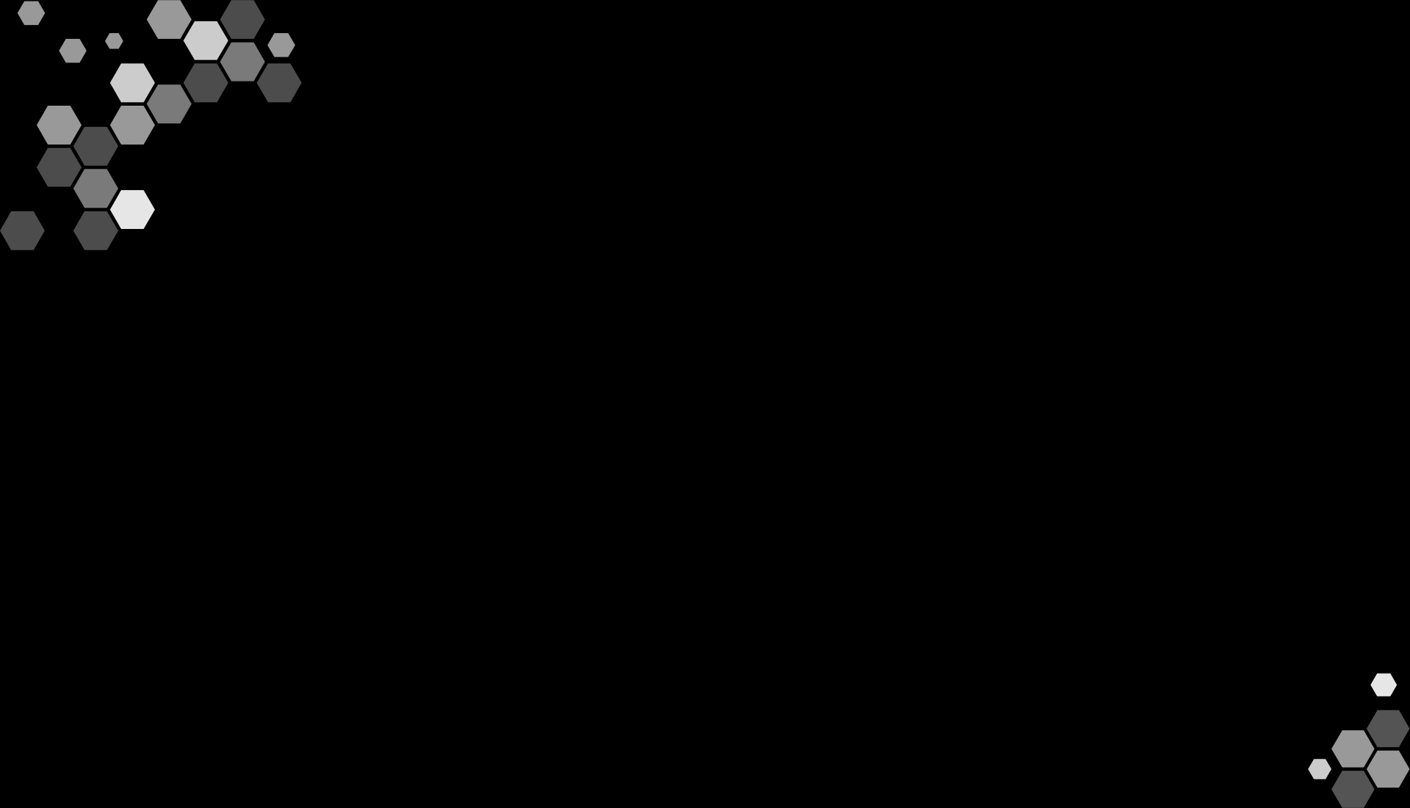





Turinys
01
Tyrimo tikslas, problema, svarba
02
Priemonės
03
Tyrimo eiga, tirpalų paruošimas
04
Tyrimo išvada
05
Literatūra

Slide 3
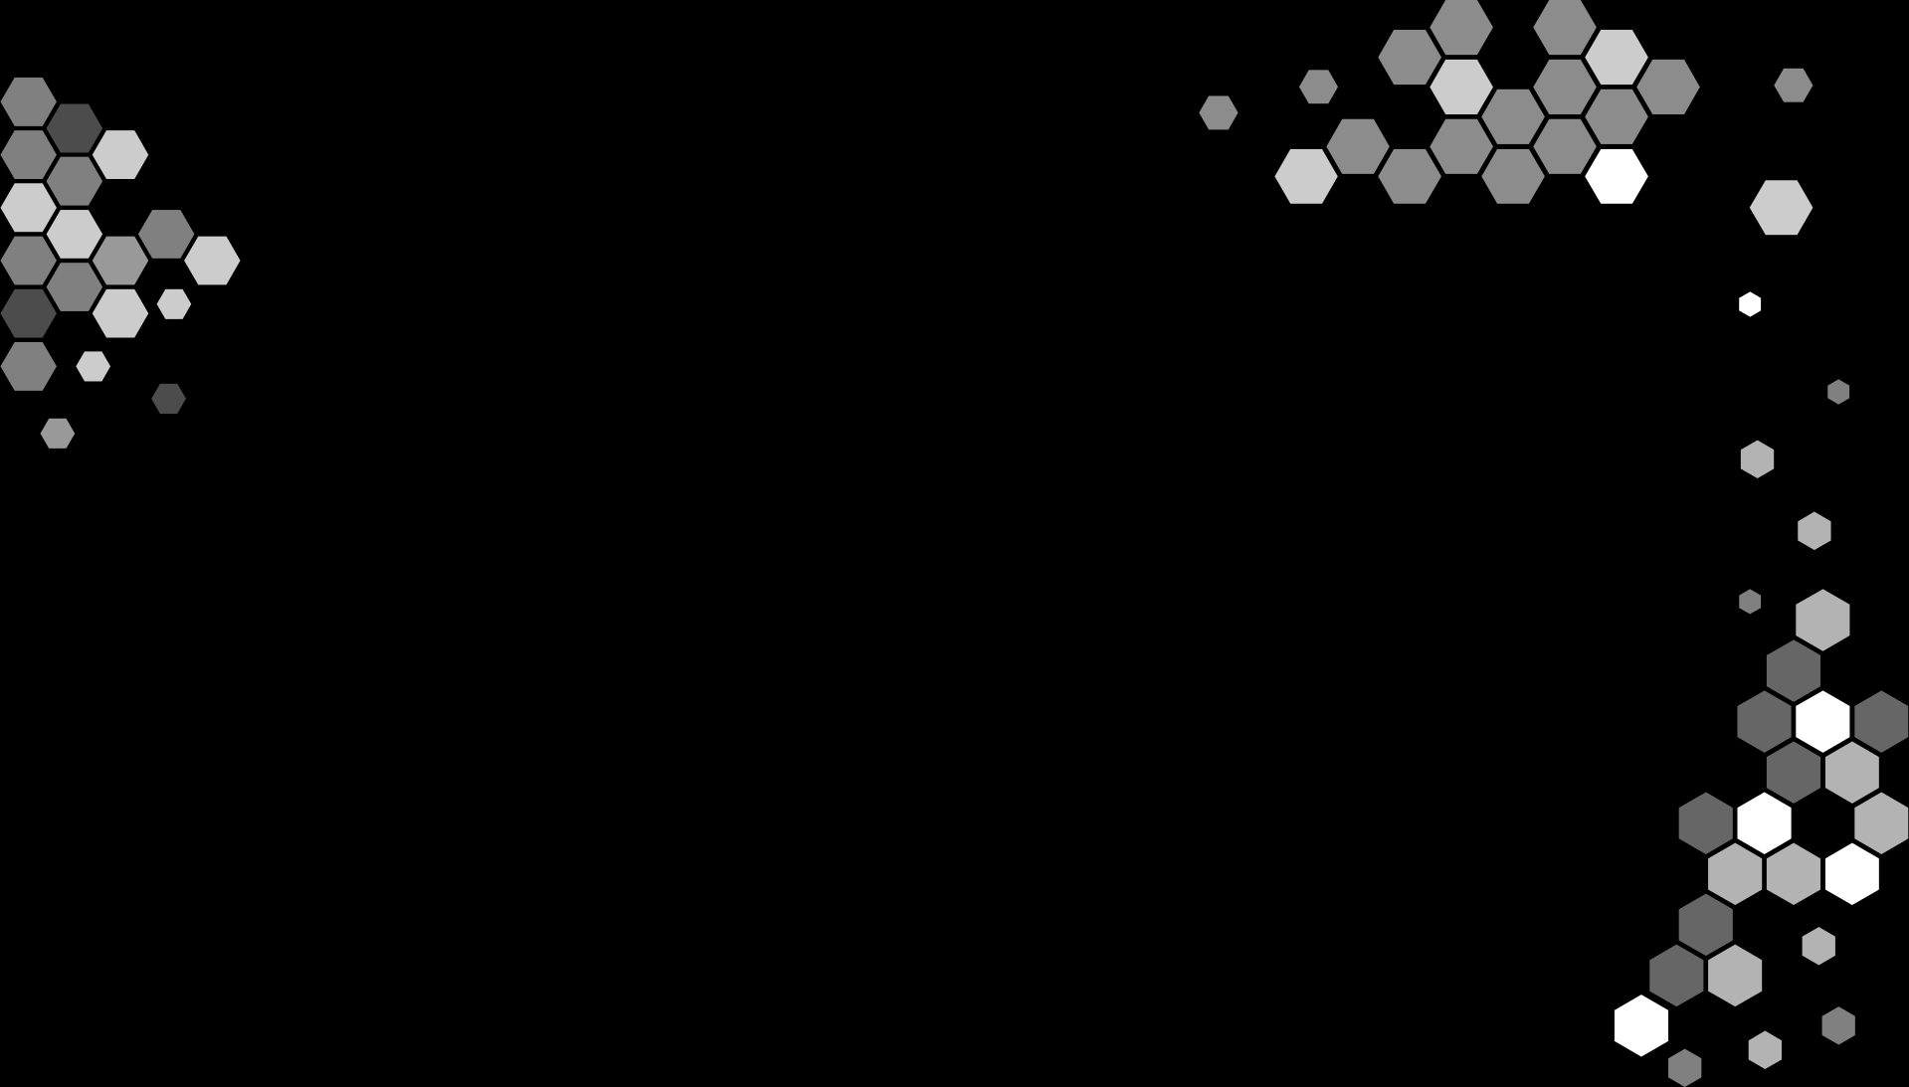
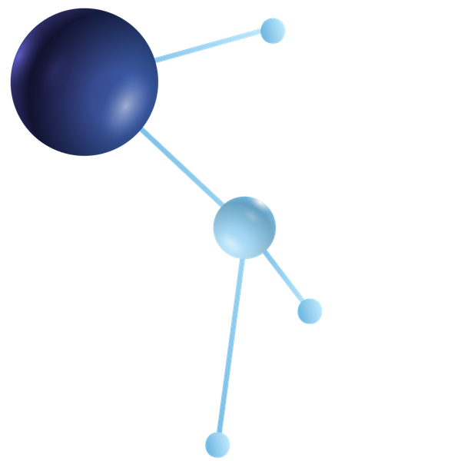

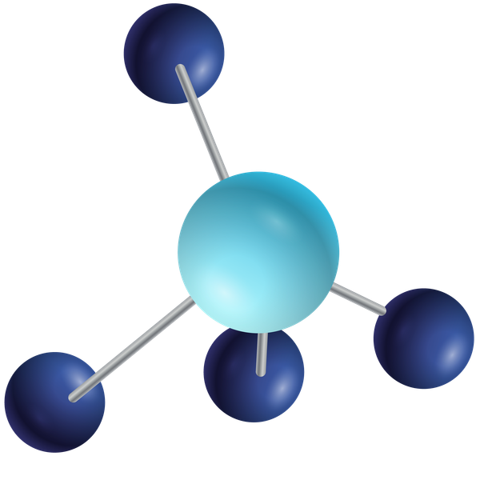
01
Tyrimo tikslas, problema, svarba
Tikslas: Ištirti ir palyginti vario (II) sulfato kristalo bei jo nesotaus, sotaus ir persotinto tirpalo elektrinį laidumą.
Problema: Kaip ištirpusio vario (II) sulfato koncentracija vandenyje veikia tirpalo ir susiformavusio kristalo elektrinį laidumą?
Svarba: Laidumo matavimas parodo, kiek jame yra laisvų dalelių, kurios neša energiją ir kiek medžiagos ištirpo vandenyje.

Slide 4

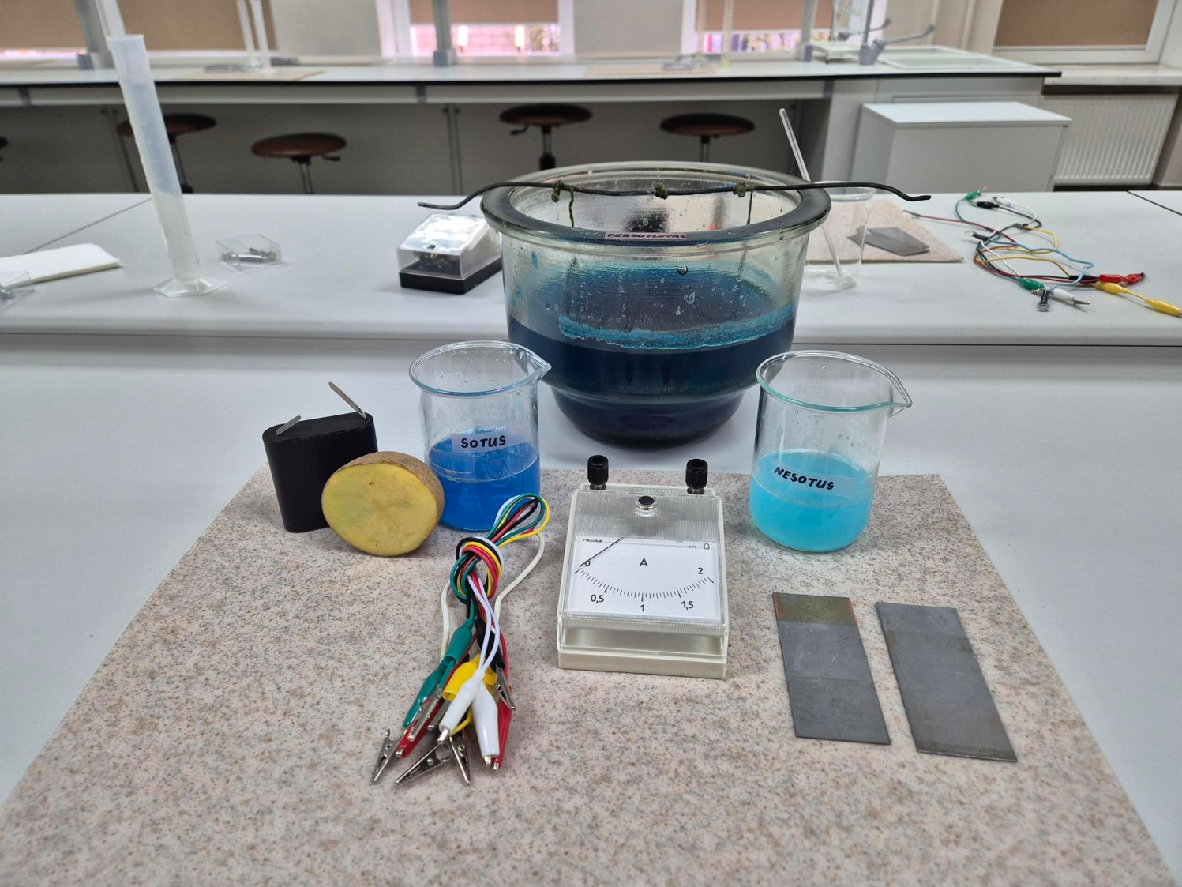
02
Priemonės
  Vario (II) sulfatas
  Vanduo
  Ampermetras
  Laidai
  Elektrodai
  Srovės šaltinis

Slide 5
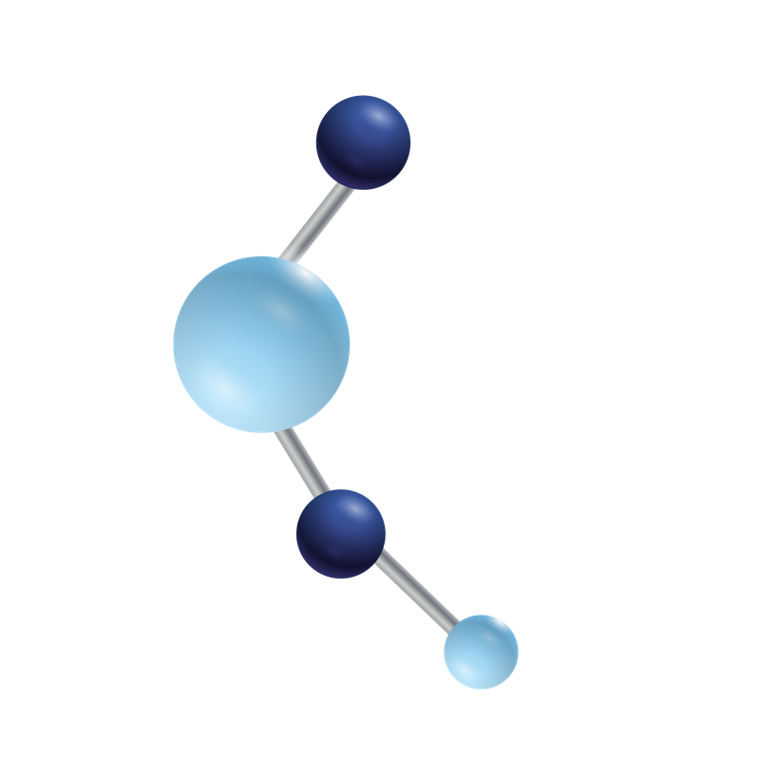

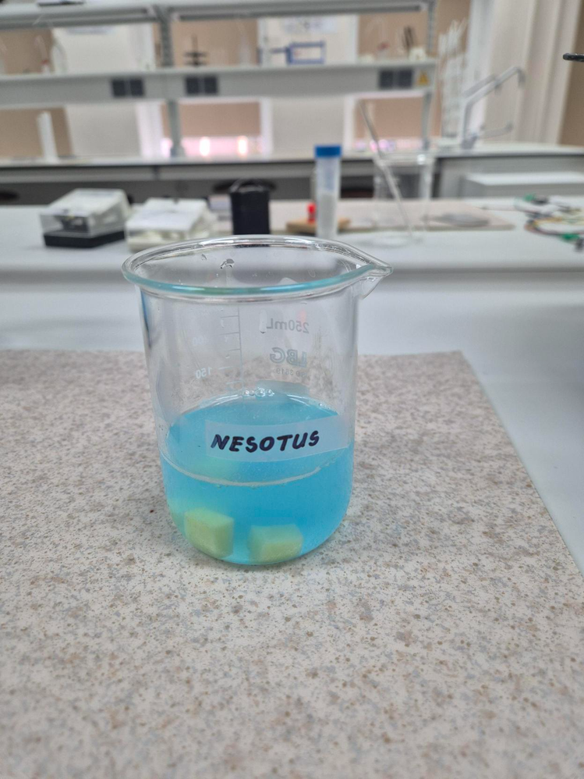
03
Tirpalų paruošimas
Nesočiojo tirpalo paruošimas: Į šiltą vandenį (apie 60°C) įdedame nedidelį kiekį vario (II) sulfato, taip gauname nesotųjį tirpalą. Įdedame bulvę, kad pamatuotume sotumą, jeigu bulvė nuskęsta- tirpalas yra nesotus.

Slide 6
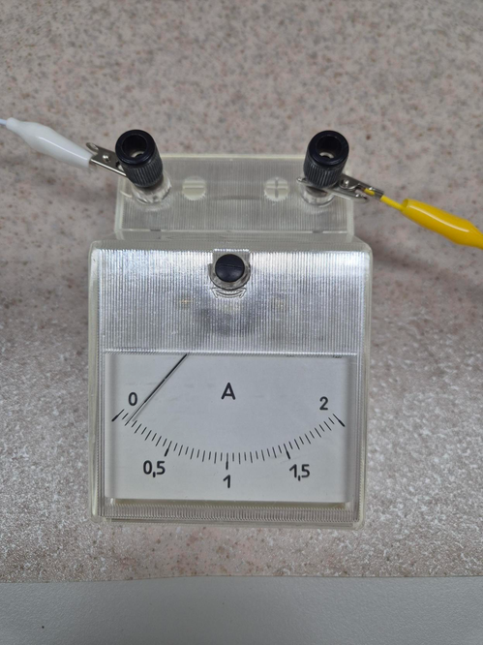
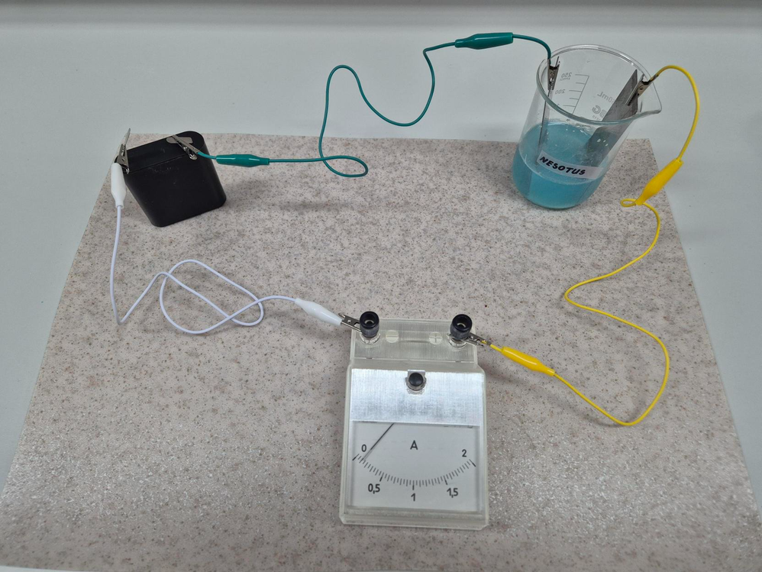
03
Tyrimo eiga
Į indą su nesočiuoju tirpalu įdedami elektrodai, laidais prijungiami prie srovės šaltinio ir ampermetro. Laidumas yra 0,1A.

Slide 7
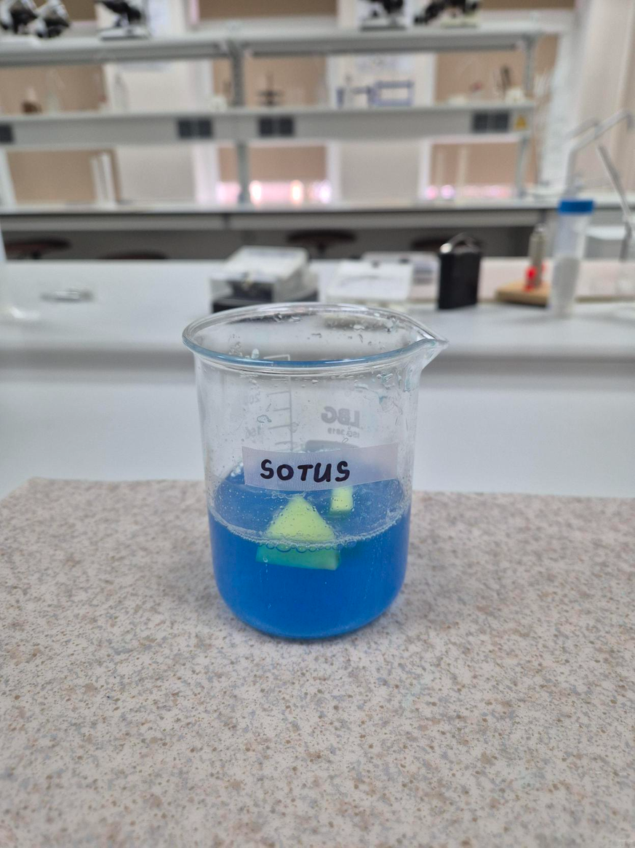
03
Tirpalų paruošimas
Sočiojo tirpalo paruošimas: Į šiltą vandenį (apie 60°C) įdedame vario (II) sulfatą, maišome tol kol jis nebegalės ištirpti vandenyje taip gauname sotųjį tirpalą. Įdedame bulvę, kad pamatuotume sotumą, jeigu bulvė plūduriuoja- tirpalas yra sotus.

Slide 8
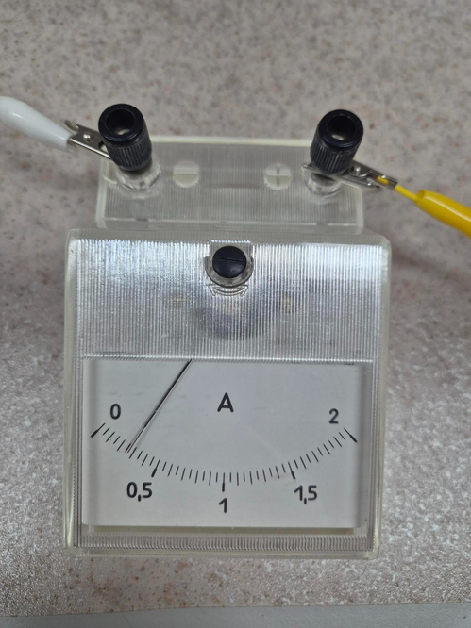
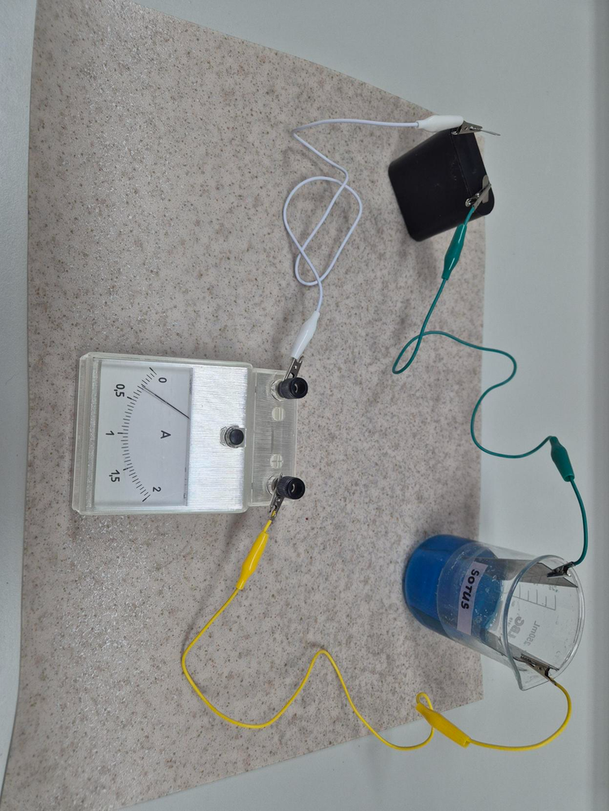
03
Tyrimo eiga
Į indą su sočiuoju tirpalu įdedami elektrodai, laidais prijungiami prie srovės šaltinio ir ampermetro. Laidumas yra 0,25A.

Slide 9
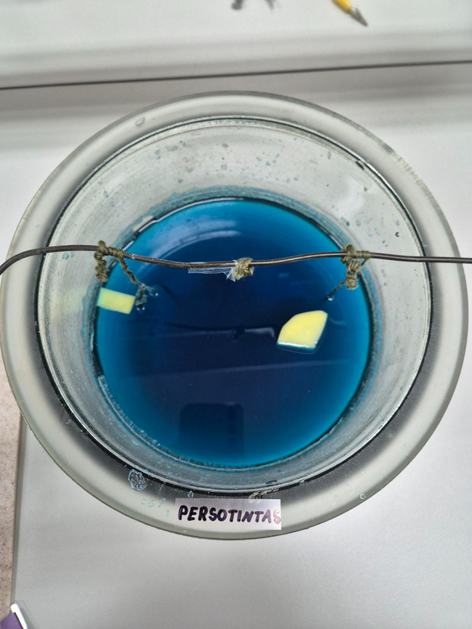
03
Tirpalų paruošimas
Persotinto tirpalo paruošimas: Paruošiame sotųjį tirpalą ir įdedame siūlą, kuris pritvirtintas prie lazdelės. Paliekame tirpalą kelioms savaitėms kristalizuotis ir jį papildome vario (II) sulfatu. Po kelių savaičių tirpalas bus persotintas(jame turi užaugti kristalas). Į jį įdedame bulvę, kad pamatuotume sotumą, jeigu bulvė plūduriuoja- tirpalas yra persotintas.

Slide 10
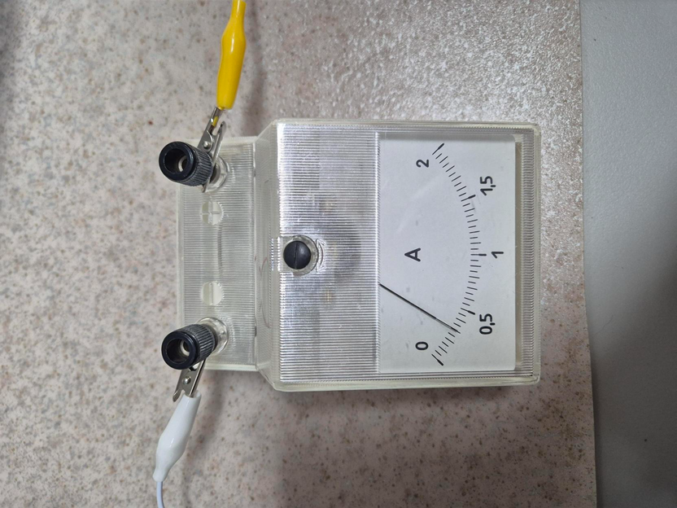
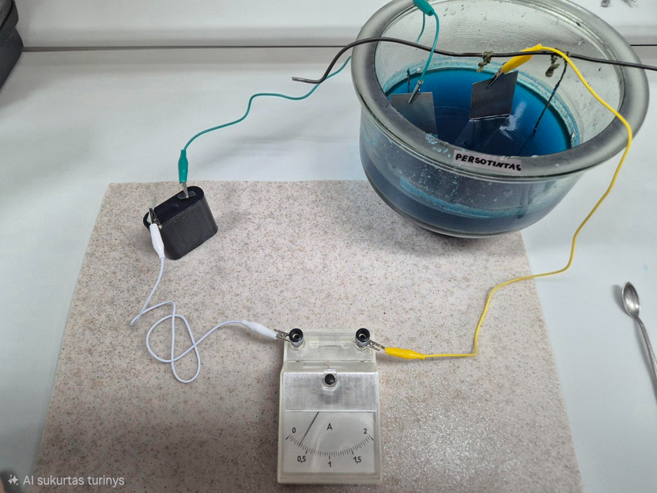
03
Tyrimo eiga
Į dubenį, su augančiu kristalu persotintame tirpale, įmerkiame elektrodus, kad jie liestų kristalą. Laidumas yra 0,3A.

Slide 11
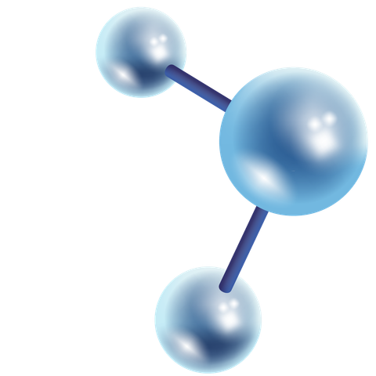
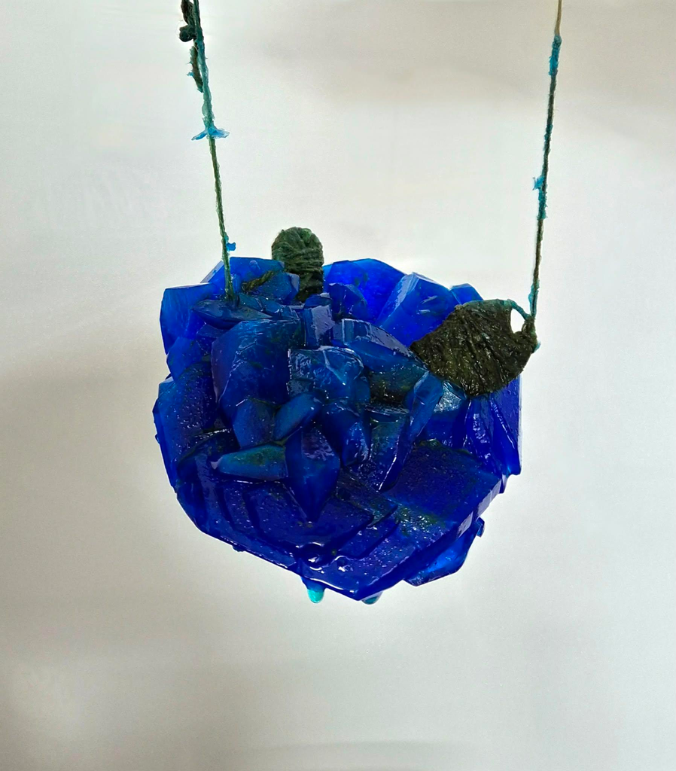
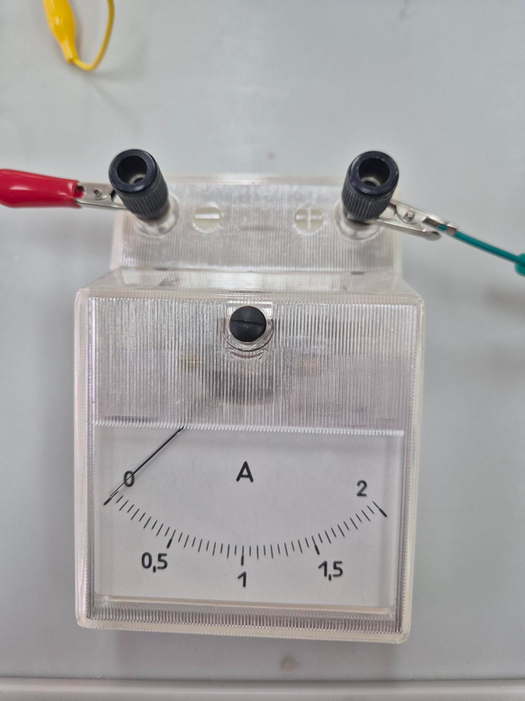
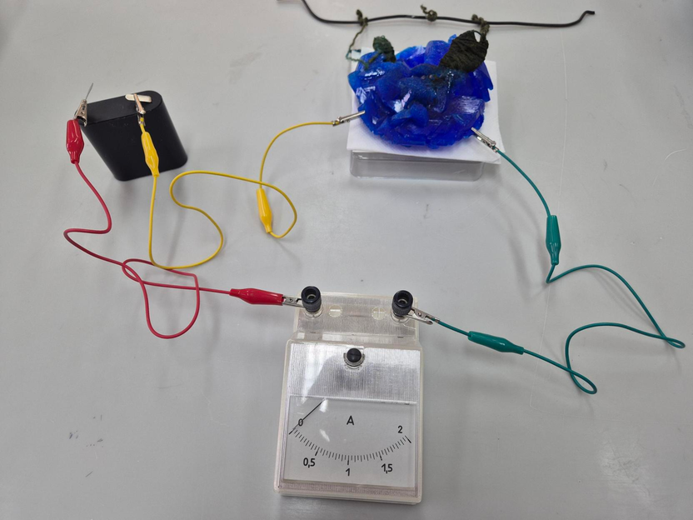
03
Tyrimo eiga
Laidus prijungiame prie pačio kristalo, matuojame laidumą. Laidumo nėra.

Slide 12
04
Išvados
Eksperimentas rodo, kad tirpalo elektros laidumas priklauso nuo ištirpusių jonų koncentracijos: didžiausias srovės stipris buvo sočiame tirpale, kur laisvųjų jonų kiekis yra didžiausiais. Tuo tarpu persotintame tirpale laidumas mažėja prasidėjus kristalizacijai, nes krūvį nešę jonai susijungia į kietus kristalus ir nustoja judėti.

Slide 13
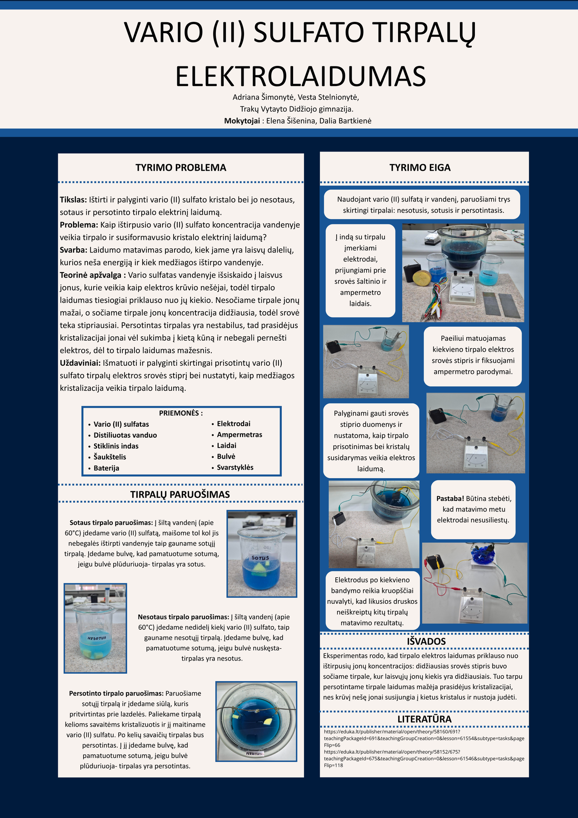
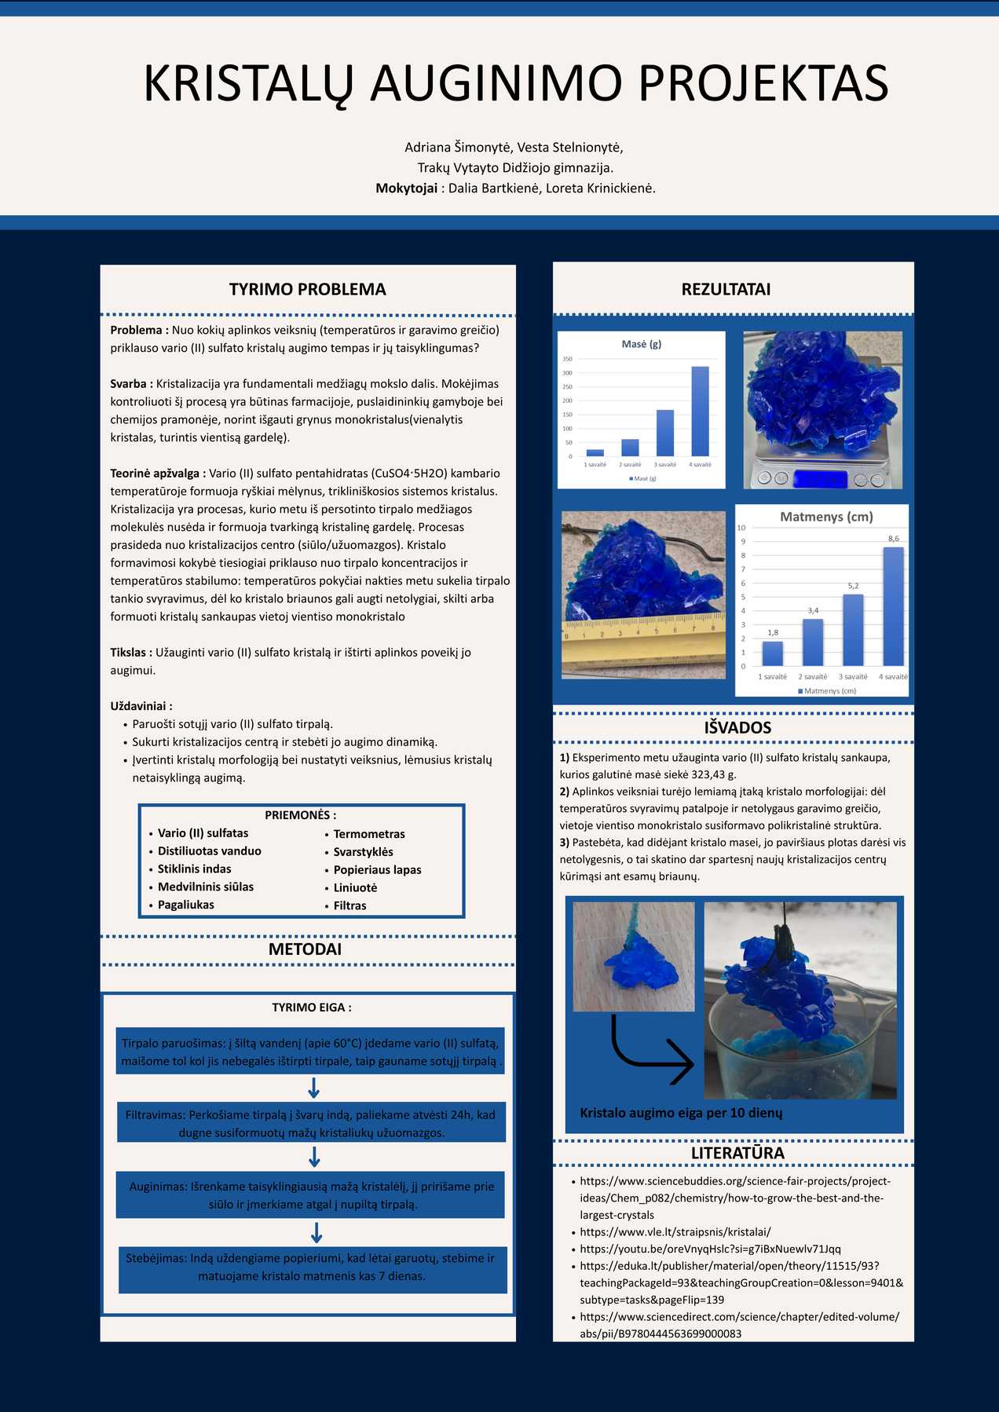

Slide 14
05
Literatūra
https://eduka.lt/publisher/material/open/theory/58160/691?teachingPackageId=691&teachingGroupCreation=0&lesson=61554&subtype=tasks&pageFlip=66
https://eduka.lt/publisher/material/open/theory/58152/675?teachingPackageId=675&teachingGroupCreation=0&lesson=61546&subtype=tasks&pageFlip=118

Slide 15
Trakų Vytauto Didžiojo gimnazija
,,9-VARIO (II) SULFATO TIRPALŲ IR KRISTALOHIDRATO LAIDUMAS-PPT“
Mokinės V. S. ir A. Š.
Mokytojos: E. Š. ir D. B.

